Slide 1
Introducción a la Inteligencía Artificial
Dr. Arnulfo Pérez

Slide 2
Dr. Arnulfo Pérez Pérez
arnulfo.perez@zintegra.com
Ph.D. Electrical and Computer Engineering
THE UNIVERSITY OF TENNESSEE, KNOXVILLE
Disertación: Parallel Segmentation of Range Images on a Hypercube-connected Distributed Computer.
M.S. Electrical and Computer Engineering
THE UNIVERSITY OF TENNESSEE, KNOXVILLE
Tesis: Mask Decompositions for Digital Image Processing.
Licenciatura en Física
UNIVERSIDAD AUTÓNOMA DE NUEVO LEÓN
Tesis: Análisis Teórico experimental del comportamiento temporal de potenciales transmembrana de un axón.

Slide 3




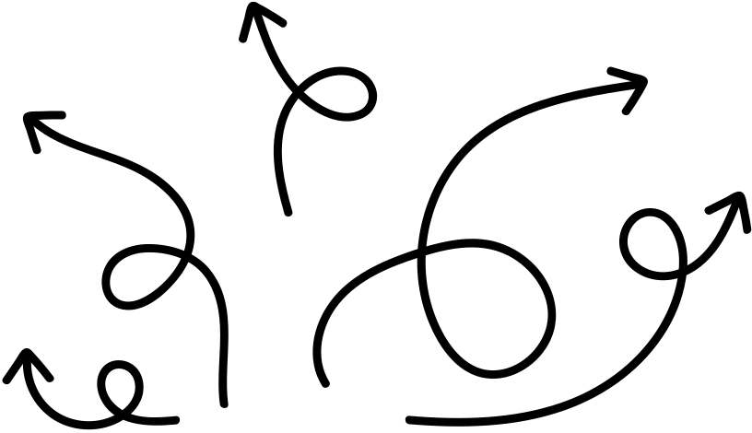
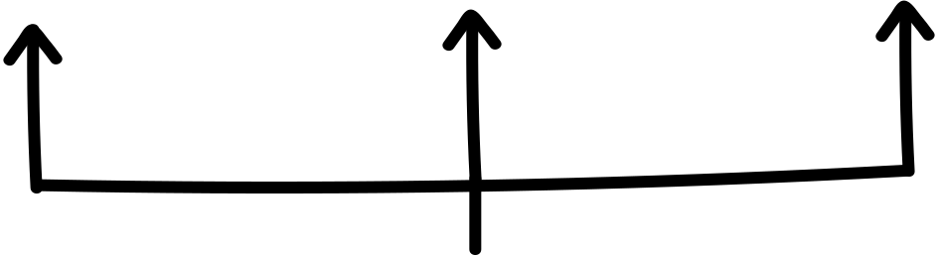

Deployment
Machine Learning
Sesgos
CONTEXTO
CICLO DE VIDA
ENFOQUE
Deep Learning
Entrenamiento
LLM
vida interior
CONCIENCIA
IA
PODER Y CONTROL
Eficiencia
SISTEMA
CONCEPTOS
Data Science
cognición
Big Data
ESTRUCTURA
FUNCIÓN
emergencia
Información
Algoritmos

Slide 4
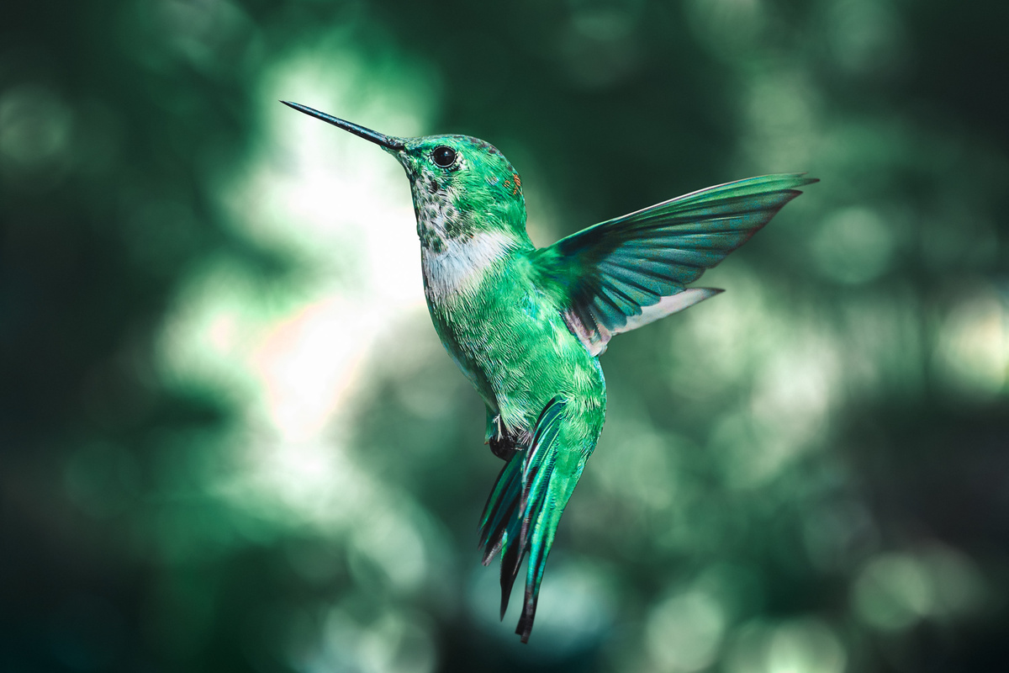


Natural vs Artificial

Slide 5
Inteligencia y cognición
RAE: Entender y resolver problemas
La cognición se refiere a los procesos cognitivos que consumen información para aprender, recordar, razonar, resolver problemas, y tomar decisiones.
Percepción
Atención
Memoria
Resolución de problemas
Toma de decisiones
Razonamiento
Aprendizaje
Pensamiento crítico
Creatividad

Slide 6
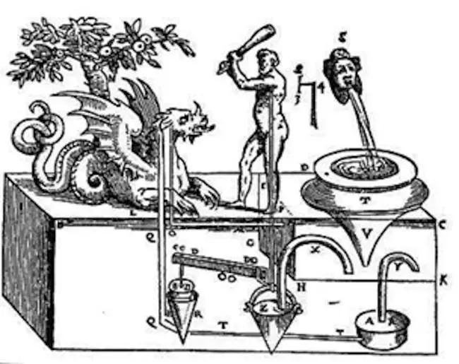
Heron de Alejandría
En el año 62 Heron de Alejandría
Aves que vuelan, gorjean y beben.
Los autómatas (Αυτοματοποιητική), el primer libro de robótica de la historia.

Slide 7
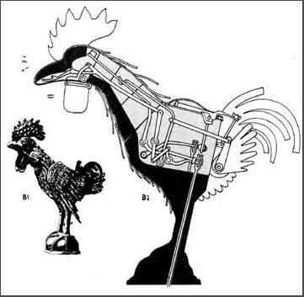
Gallo de Estrasburgo
El Gallo de Estrasburgo que que funcionó desde 1352 hasta 1789. Este es el autómata más antiguo que se conserva en la actualidad, formaba parte del reloj de la catedral de Estrasburgo y al dar las horas movía el pico y las alas.

Slide 8
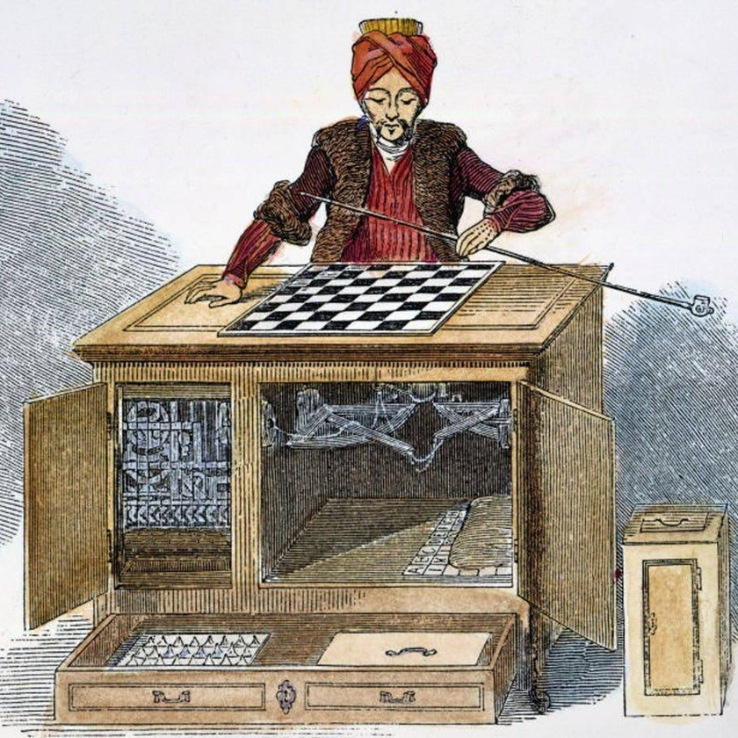
El Turco
Construido en 1769, “El Turco” estaba formado por una mesa donde estaba colocado un maniquí.
El campeón de ajedrez Johann Allgaier, fué el que se ocultó y nunca fue descubierto.

Slide 9
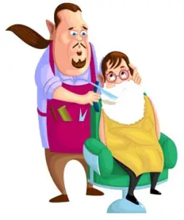
Paradoja de Russell (1901)
El Teorema de Incompletitud de Gödel (1931)
The Halting Problem Turing (1936)
En cualquier sistema matemático formal existen proposiciones verdaderas que no pueden demostrarse dentro del sistema.

Slide 10
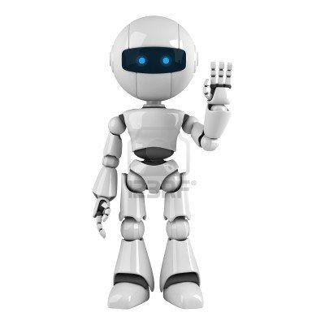
Alan Turing
Halting problem (1936)
Maquina de cómputo universal (1936)
La prueba de Turing (1950)
Natural Language Processing (NLP)
Knowledge representation
Automated reasoning
Machine Learning
Computer Vision
Robotics

Slide 11
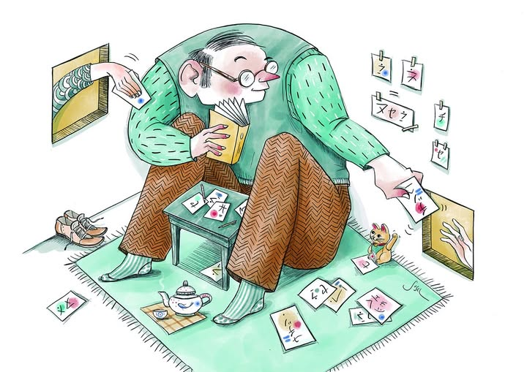
John Searle
Minds, Brains, and Programs (1980)

Slide 12
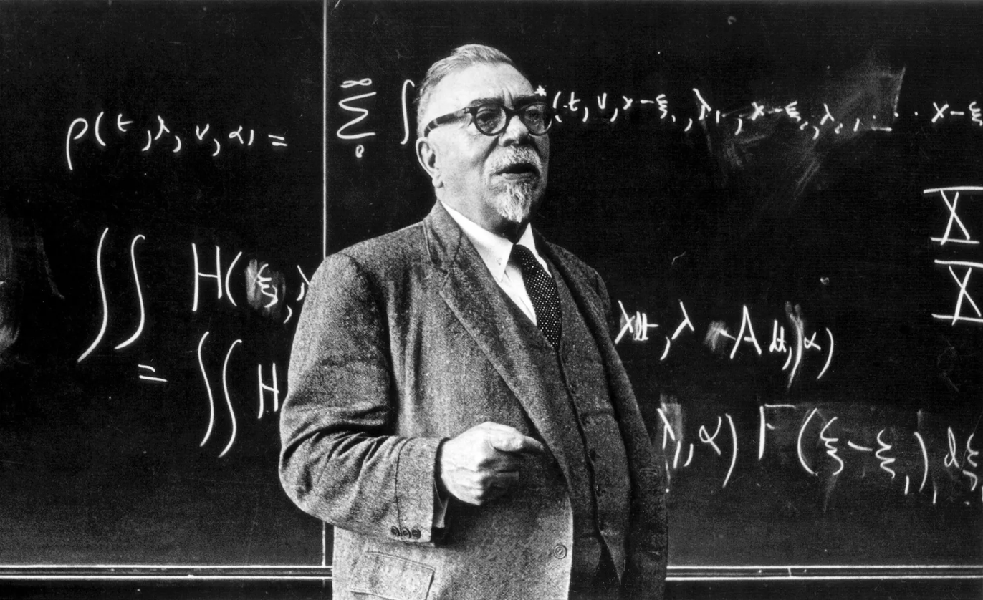
Cibernética
Norbert Wiener + Arturo Rosenblueth (1940s)
Control y comunicación en máquinas, seres vivos y sociedades
Retroalimentación
Homeostasis
Sistemas teleológicos

Slide 13
Dartmouth 1956
Los padres fundadores
Marvin Minsky (MIT): Frame Theory y sistemas simbólicos
Claude Shannon (Bell Labs): Teoría de la información
Allen Newell & Herbert Simon (CMU): Lógica y resolución de problemas
Nathaniel Rochester (IBM): Primeras implementaciones prácticas

Slide 14
Gestión del conocimiento
Formalizar el conocimiento humano especializado para automatizar tareas complejas.
DENDRAL (química) y MYCIN (diagnóstico médico)
Formalizar y preservar el conocimiento organizacional
Tomar decisiones estratégicas en medicina, ingeniería, finanzas o defensa
Acelerar procesos institucionales sin depender únicamente de expertos humanos

Slide 15
Desafío epistemológico
¿cómo representar el conocimiento tácito, contextual y relacional?
Dependencia de expertos entrenados para alimentar los sistemas
Rigidez en la actualización del conocimiento
Dificultad en escalar soluciones a contextos dinámicos

Slide 16
contexto dinámico
Las condiciones cambian con frecuencia
Las reglas del entorno no están completamente definidas ni son constantes
Surgen nuevos casos o variables que no estaban contemplados inicialmente
Ejemplos institucionales incluyen:
Mercados financieros volátiles
Diagnóstico médico con nuevas enfermedades
Sistemas legales con cambios legislativos
Atención al cliente ante situaciones inesperadas

Slide 17
Fifth Generation Computer Systems (FGCS) 1980s
Prolog (Programming in Logic) 1972 por Alain Colmerauer y Robert Kowalski.
Lógica de predicados y resolución mediante backtracking,
Enfoque declarativo: el “cómo” de la solución lo gestionaba el motor lógico.

Slide 18
Causa del fracaso
🔧 Hardware
Los procesadores orientados a lógica eran lentos y costosos
🧠 Algoritmia
La inferencia lógica no escalaba bien a contextos ambiguos o dinámicos
👥 Usuarios
La programación en Prolog requería un paradigma mental completamente distinto
📚 Know-how
Las organizaciones no podían capturar conocimiento tácito de forma efectiva

Slide 19
Sistemas expertos siglo XXI
del conocimiento explícito al aprendizaje implícito
La representación del conocimiento sigue siendo clave, pero ahora se complementa con mecanismos de inferencia estadística y modelos generativos.
Sistemas híbridos Bases de conocimiento estructuradas con IA generativa
Agentes inteligentes empresariales Inferir reglas y reformular conocimientos
Aplicaciones de gestión documental, normatividad y toma de decisiones

Slide 20
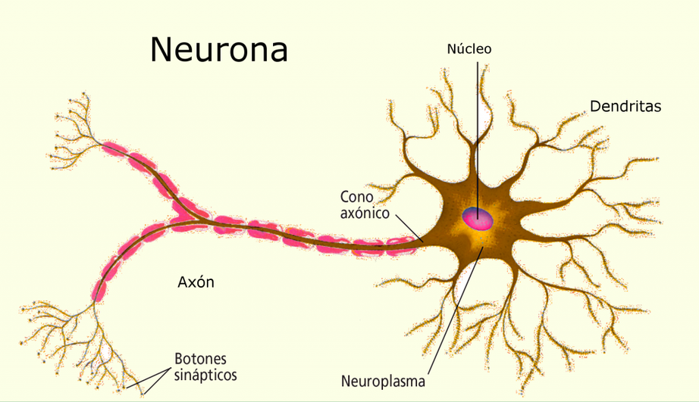
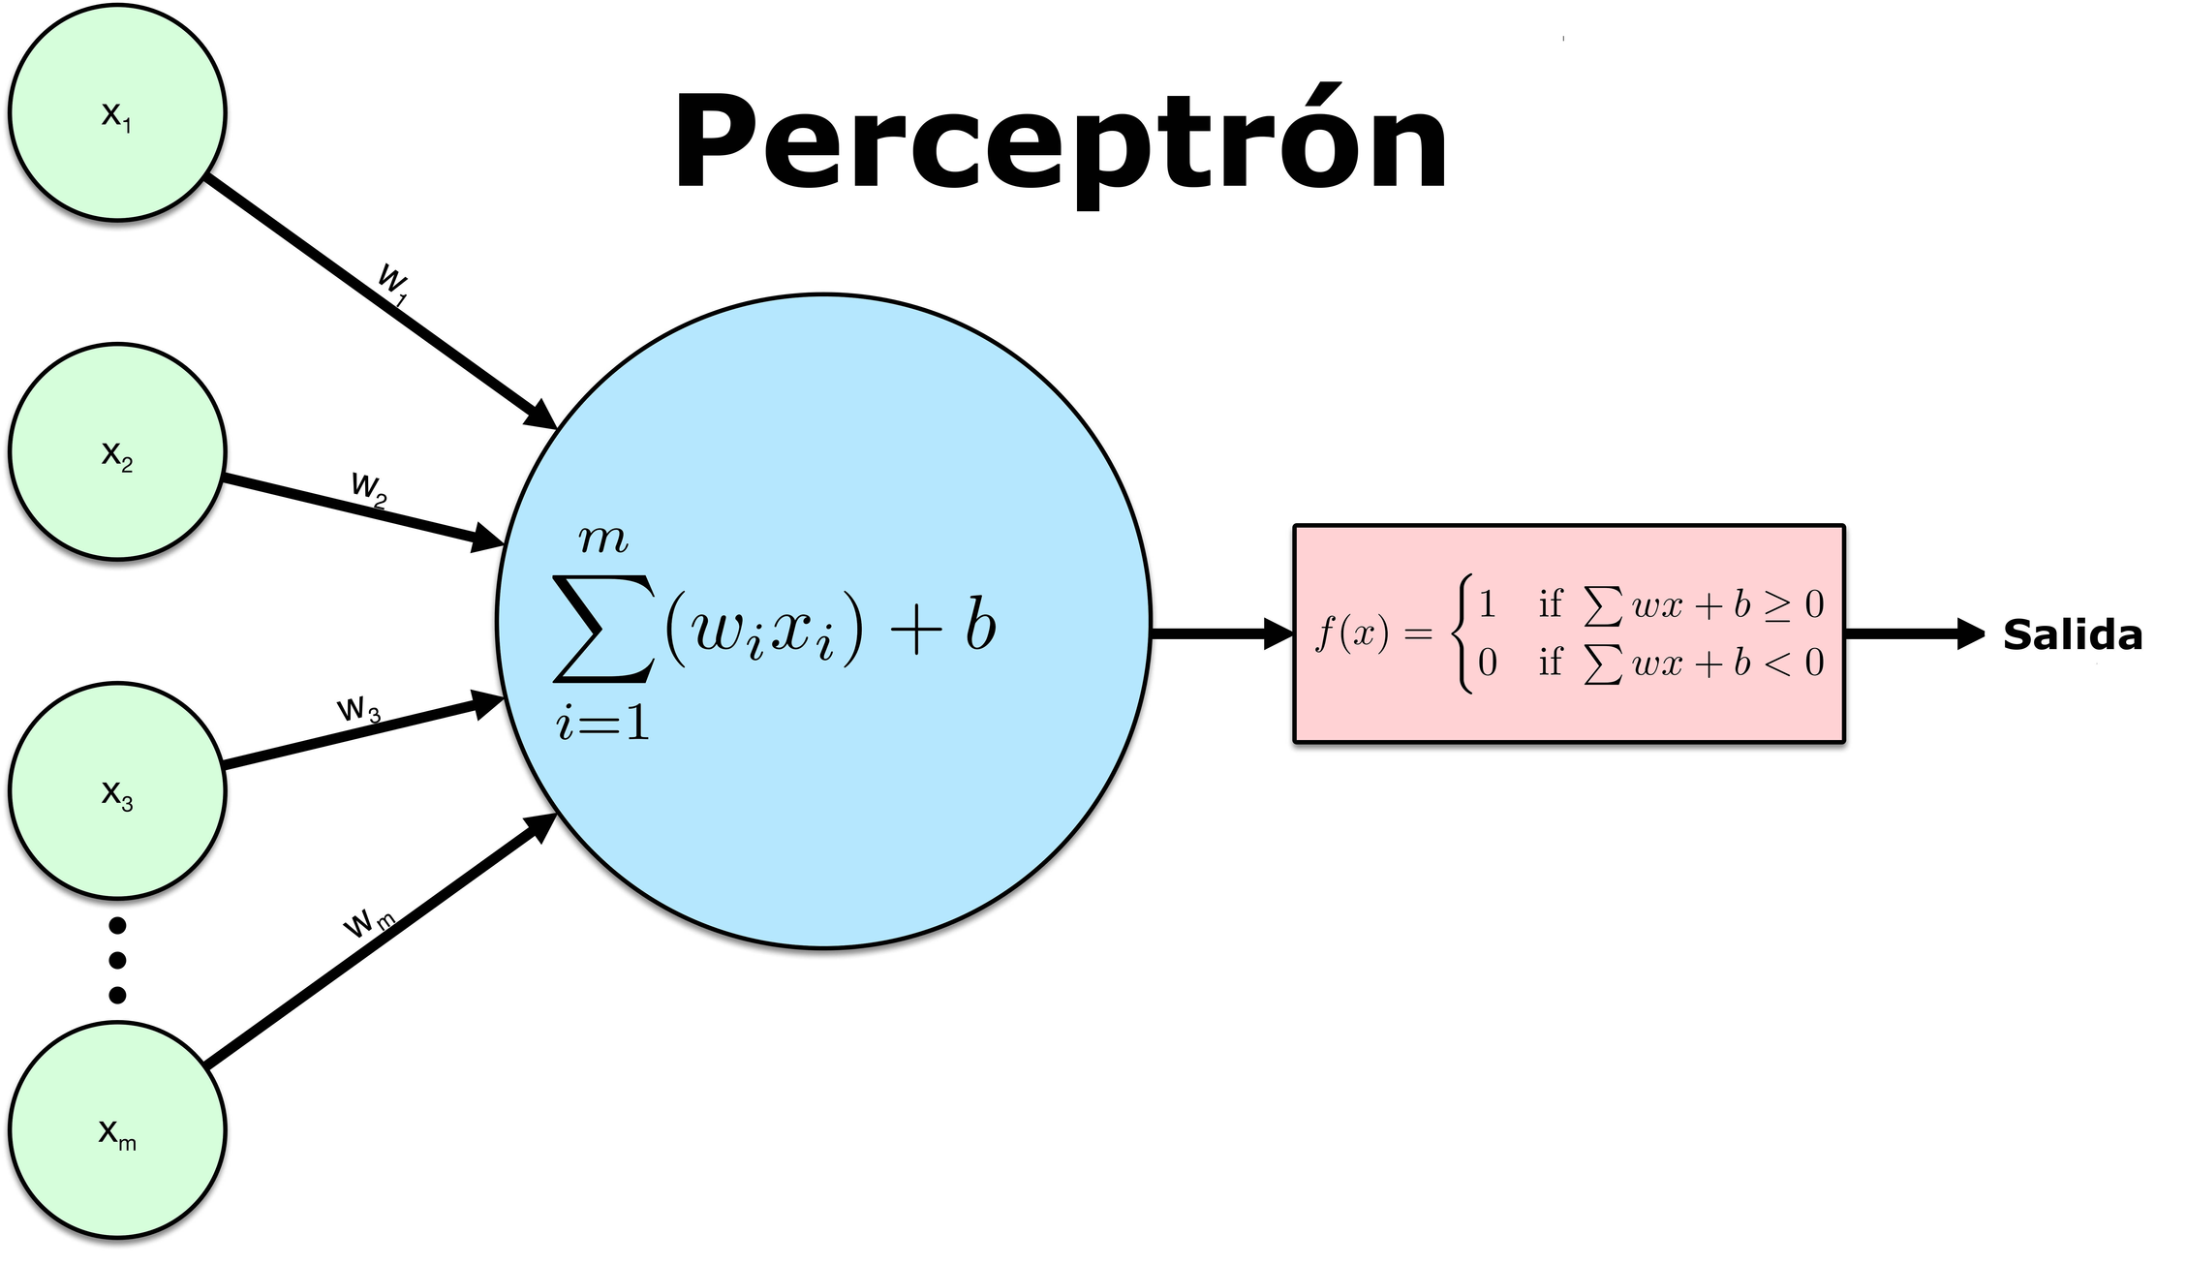
Perceptron 1958
Frank Rosenblatt (Cornell) Mark I Perceptron
Primera red neuronal capaz de aprender patrones simples
"Principles of Neurodynamics"* (1962)
Minsky y Papert publican "Perceptrons" (1969) demostrando sus límites matemáticos

Slide 21
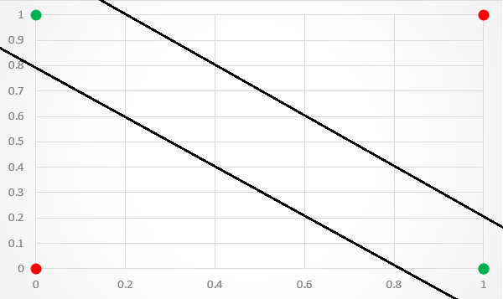
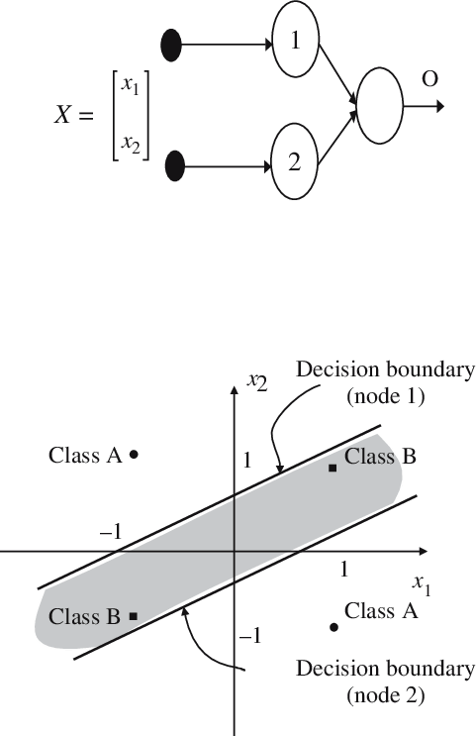
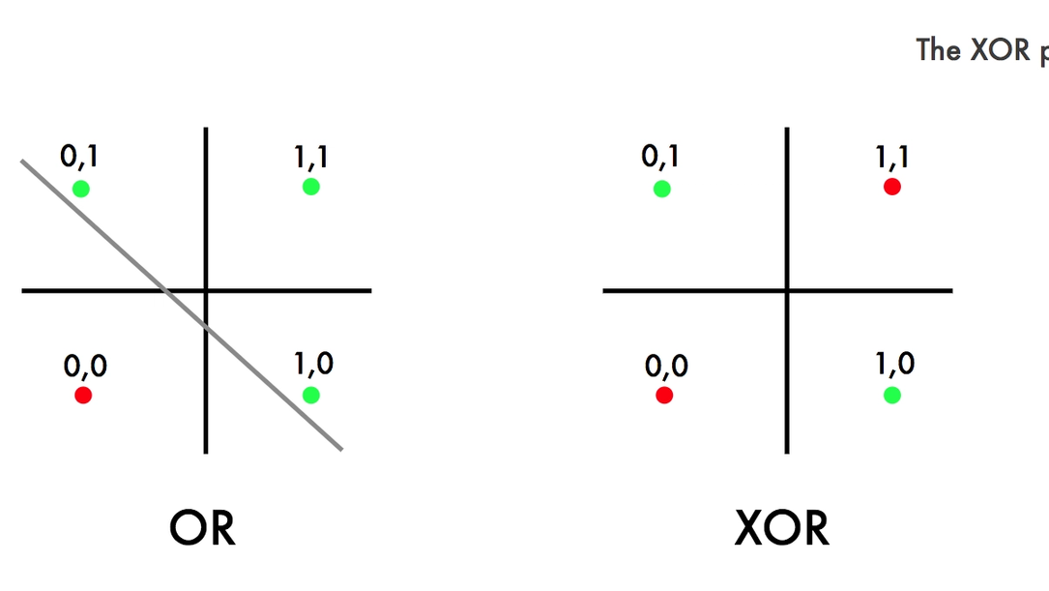
XOR

Slide 22
Backpropagation
1969: Minsky y Papert Perceptrones simples no pueden resolver XOR
1986: Rumelhart backpropagation para redes multicapa
Hoy: Estos principios se aplican en redes con billones de parámetros
- Capas ocultas (Deep Learning)
- Función de activación no-lineal
- Aprendizaje por gradientes (Backpropagation)

Slide 23
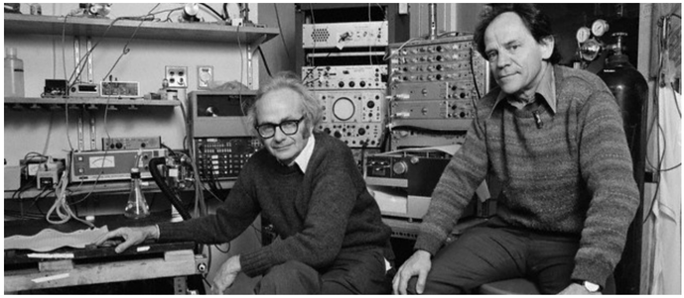
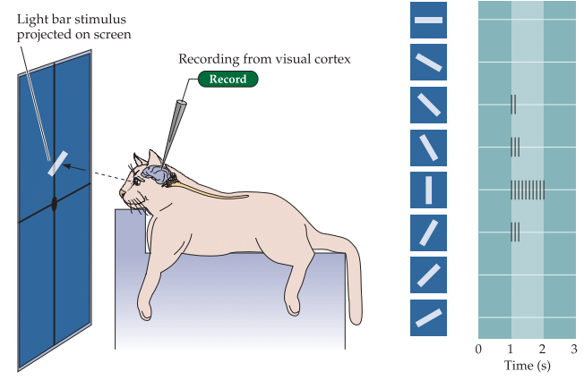
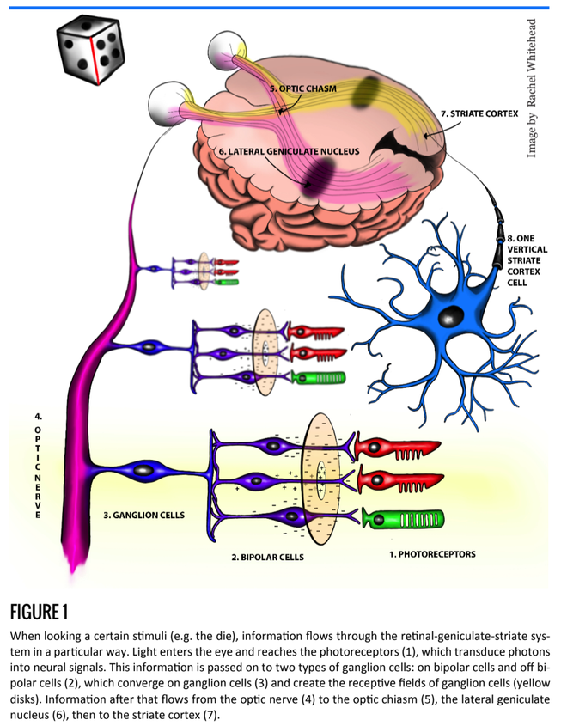
David Hubel y Torsten Wiesel
1981, Nobel Prize in Physiology.
Visual fields

Slide 24
Arquitecturas Neuronales
🧠 RNN – Recurrent Neural Network: Procesa datos secuenciales manteniendo un estado interno (memoria) que se actualiza paso a paso.
Uso: análisis de texto, series temporales, lenguaje natural.
📸 CNN – Convolutional Neural Network: Aplica filtros espaciales sobre datos tipo imagen o señal para detectar patrones locales.
Uso: visión por computadora, clasificación de imágenes, detección médica.
🔢 DNN – Deep Neural Network: Compuesto por múltiples capas densas, donde cada neurona se conecta a todas las de la capa anterior.
Uso: datos tabulares, predicción financiera, capas finales en modelos híbridos.

Slide 25
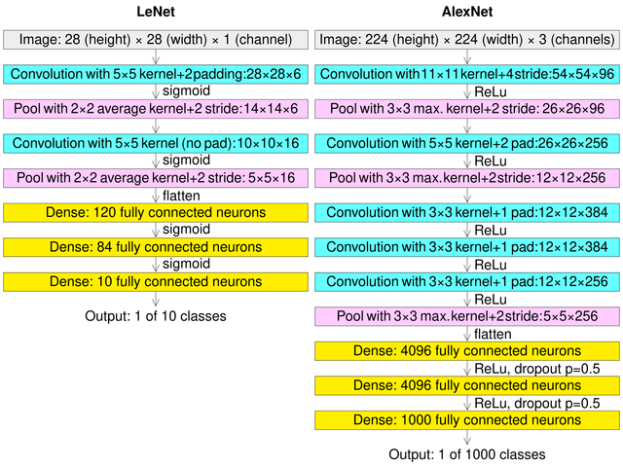
AlexNet
AlexNet es una arquitectura de red neuronal convolucional (CNN)
ImageNet Large Scale Visual Recognition Challenge (ILSVRC).
Clasifica imágenes en 1,000 categorías distintas de objetos y es considerada la primera aplicación ampliamente reconocida de redes convolucionales profundas en reconocimiento visual a gran escala.
Desarrollada en 2012 por Alex Krizhevsky Ilya Sutskever y Geoffrey Hinton en la University of Toronto
viable gracias al uso de unidades de procesamiento gráfico (GPUs)

Slide 26
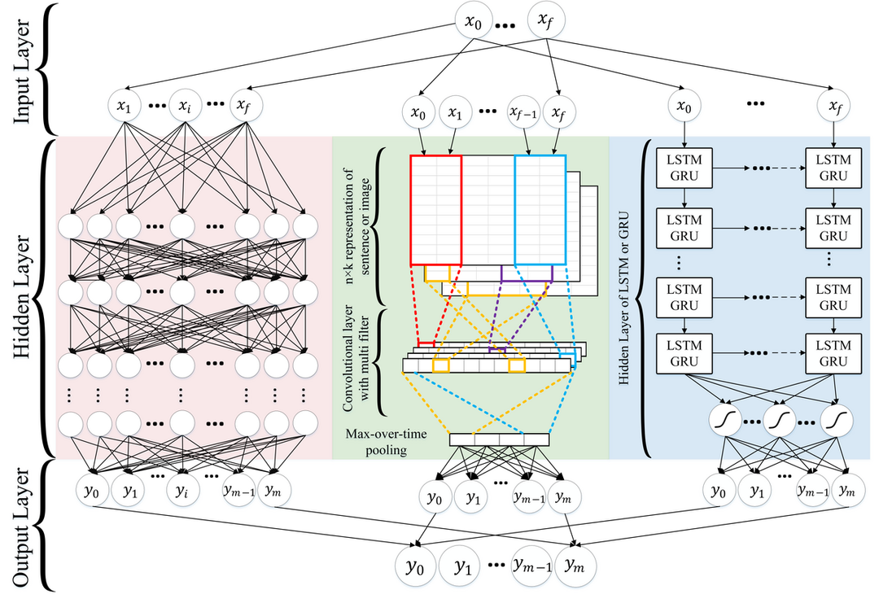
Random Multimodel Deep Learning (RMDL)

Slide 27
IA generativa
texto, imágenes, código
Machine Learning → generalización de patrones
Deep Learning → redes neuronales profundas
Transformers → atención contextual
LLMs → modelos entrenados con lenguaje

Slide 28
Atención
Asigna pesos a cada componente de la entrada.
Prioriza la información más útil para la tarea en curso.
Reduce ruido al ignorar elementos menos relevantes en el contexto.
El mecanismo de atención se basa en tres vectores: Query, Key, Value

Slide 29
Impacto
Marketing, desarrollo, RRHH, atención al cliente
Reducción de fricción, mejora de eficiencia
Adopción global en la nube (Azure, AWS, Google Cloud)
Cambios laborales: nuevos roles y habilidades
Competitividad basada en inteligencia distribuida

Slide 30
Reinforcement Learning
Acciones: Decisiones que afectan su entorno
Recompensas: Retroalimentación numérica
Política: Estrategia para maximizar recompensas acumuladas
AlphaGo
Monte Carlo Tree Search (imaginación artificial)
Redes neuronales (intuición pattern-matching)
Auto-juego (4000 años de práctica en 40 días)

Slide 31
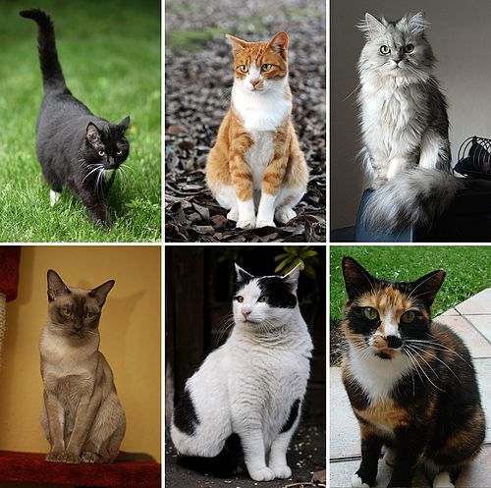
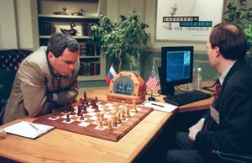
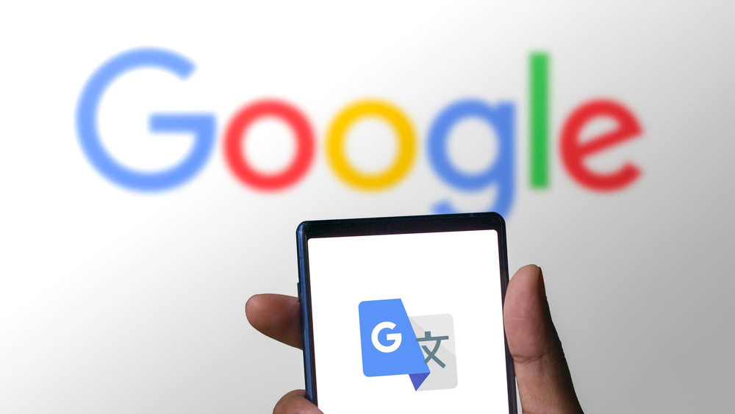
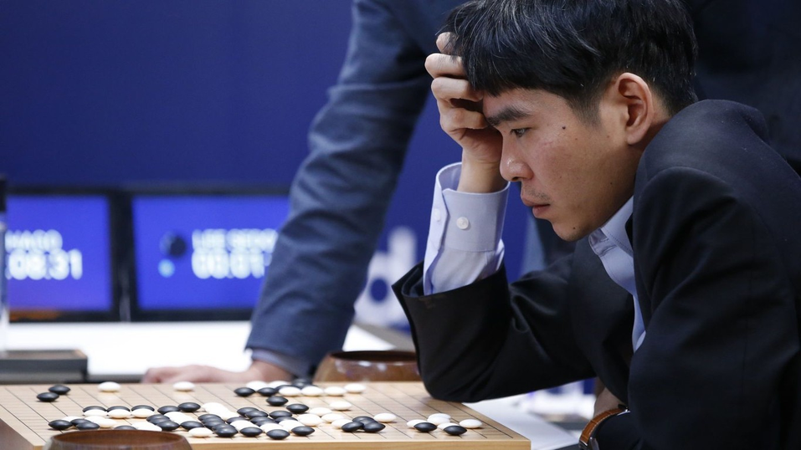

Slide 32
